Slide 1
Lokalny Fundusz Małych Inicjatyw
Problemy i potrzeby społeczne naszych społeczności
Maciek Nowicki
maciejnowicki@crgkoscian.pl

Slide 2
Tytuł projektu
Jaki powinien być tytuł projektu?

Slide 3
Unikatowy i łatwy do identyfikacji
Zwięzły i odnoszący się do specyfiki projektu, uczestników lub miejsca realizacji
Tytuł nie podlega ocenie merytorycznej

Slide 4
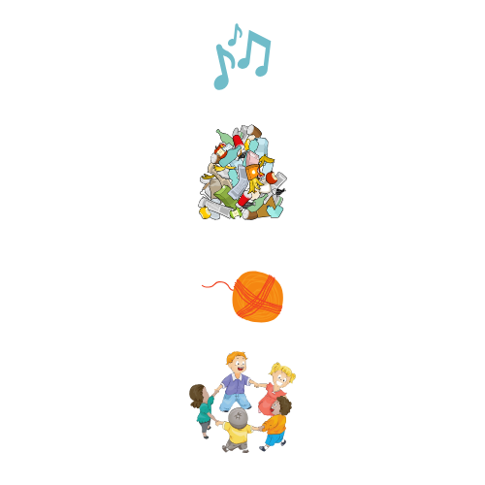
Internetowy Konkurs Solowy
Bądź Zero Waste w Kościanie
Po nitce do kłębka...
Bawmy się razem, bez komputera

Slide 5
Termin realizacji projektu

Slide 6
Projekt musi wynosić minimum 21 dni kalendarzowych
Projekt musi zakończyć się najpóźniej 31 października 2020 roku
Termin nie podlega ocenie merytorycznej

Slide 7
Projekt musi być złożony minimum 5 dni kalendarzowych przed terminem komisji konkursowej
Komisja konkursowa zbiera się w każdy pierwszy i trzeci czwartek miesiąca

Slide 8
Jak opisać problem lub potrzebę społeczną?
Zdefiniowanie potrzeby lub problemu społecznego, jego analiza i diagnoza

Slide 9
Jaka jest potrzeba społeczna lub jaki problem społeczny naszych mieszkańców?
Wśród kogo dostrzegamy potrzebę lub problem społeczny?
Gdzie występuje?
Jakie są jego przyczyny i skutki? Co jeśli pozostanie nierozwiązany?
Skąd wiemy o potrzebie lub problemie? (rozmowy, ankiety, wywiady, obserwacje)

Slide 10
Definiujemy potrzebę lub problem społeczny mieszkańców
Potrzeba lub problem społeczny powinny być treściwe, zwięzłe i znane wnioskodawcom

Slide 11
Niski poziom bezpieczeństwa zdrowotnego mieszkańców w związku z epidemią koronawirusa
Zwiększony poziom izolacji dzieci i młodzieży związany z ograniczeniami publicznymi
Niski poziom wiedzy mieszkańców na temat lokalnych wydarzeń historycznych
Niski poziom integracji pomiędzy mieszkańcami wsi/osiedla/miasta/gminy
Pogłebiające się uzależnienie dzieci i młodzieży od urządzeń mobilnych

Slide 12
Potrzebę lub problem społeczny analizujemy za pomocą drzewa potrzeby
Przyczyny są naszymi korzeniami
Skutki są koroną naszego drzewa i owocami

Slide 13
Niski poziom integracji pomiędzy mieszkańcami

Slide 14
Przyczyny:
Niska liczba wydarzeń dla mieszkańców
Brak insfrastruktury do organizacji spotkań lub wydarzeń
Zmiany w strukturze społecznej mieszkańców, pojawiają się nowi mieszkańcy
Zmiany technologiczne, które mają wpływ na wszystkich mieszkańców – od dzieci do najstarszych
Szybkie tempo życia

Slide 15
Skutki:
Degradacja relacji społecznych
Pogłębiająca się izolacja – od dzieci do najstarszych
Zanikanie istotnych wartości społecznych
Zaniedbywanie przestrzeni publicznej

Slide 16
Jak opisać uczestników projektu?

Slide 17
Kim są uczestnicy naszego projektu? (wiek, płeć, status)
Ilu uczestników będzie brało udział w naszym projekcie?
Liczba uczestników nie podlega ocenie merytorycznej (nie ma tutaj zasady „im więcej tym lepiej”)

Slide 18
Dziękuję za uwagę!
Maciek Nowicki
maciejnowicki@crgkoscian.pl

